Slide 1
Građevinski materijali
Učenici 6. razreda
OŠ “Mihajlo Pupin” Idvor

Slide 2
Drvo
Teodora Povolni

Slide 3
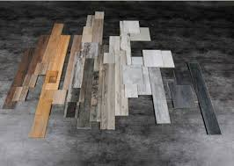
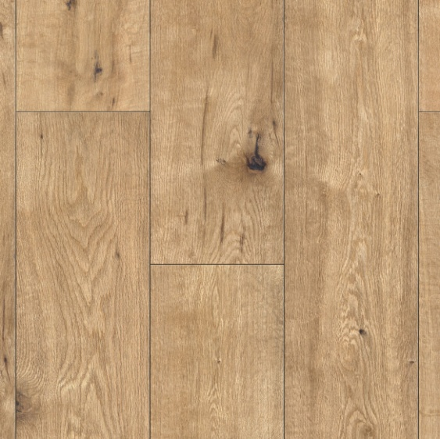
Drvo
-Svojstva drveta koje dolaze do izražaja u građevinarstvu jesu: elastičnost, čvrstoća, tvrdoća, laka obradivost i niska toplota i zvučna provodljivost.
-Nedostatak drveta je to što je zapaljivo i manje otporno na vlagu, gljvice i insekte .

Slide 4
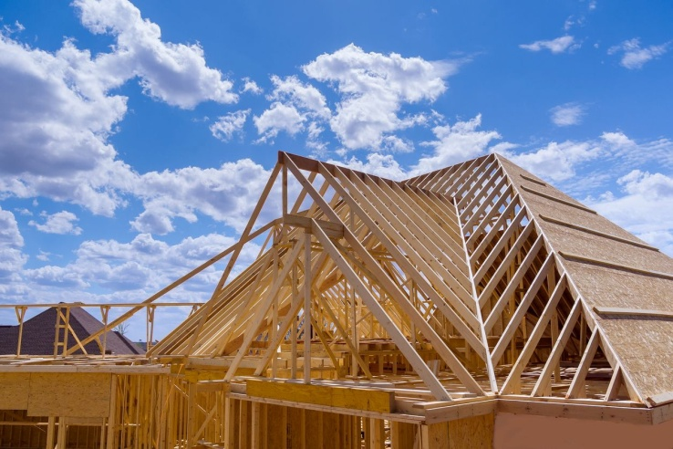
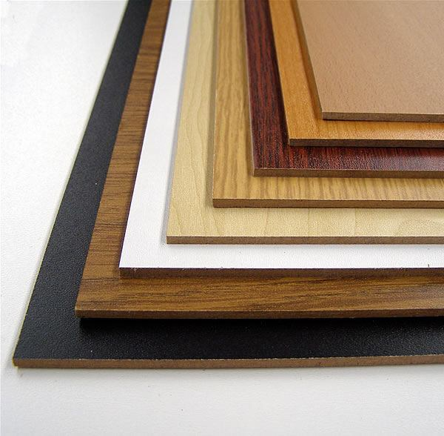
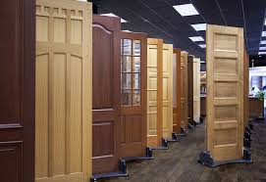
-Poluproizvodi od drveta su: rezana građa, iverica, šperploča, panel-ploča, lesonit-ploča, itd...
-Drvo se uglavnom koristi za izradu stubova, greda, podnih i zidnih obloga, krovne konstrukcije, građevinske stolarije, itd...

Slide 5
KAMEN
Dragana Morišan

Slide 6
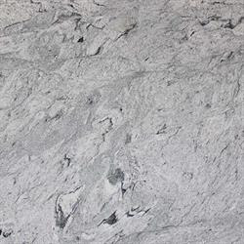
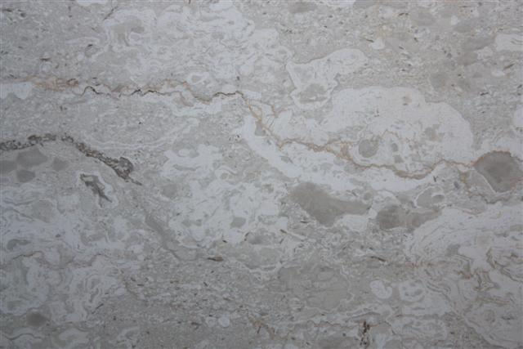
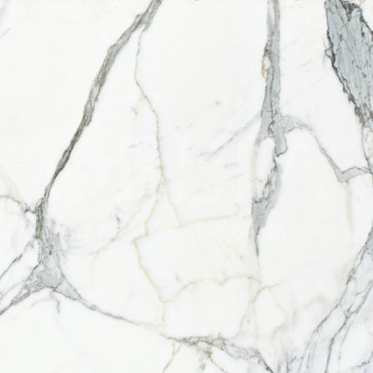
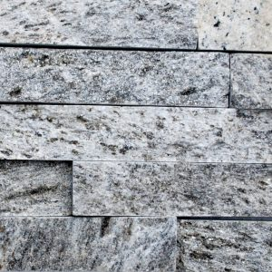
KAMEN
NAJPOZNATIJE VRSTE KAMENA
Granit
Krečnjak
Mermer
Peščar

Slide 7
Upotreba
Kamen se danas najčešće koristi za izgradnju puteva, gornjih slojeva kolovoza, mostova, zidova,
temelja, stepenika, pločnika, oblaganje fasada, i drugo.
Dobijanje kamena
Građevinski kamen dobija se od stena iz prirode primenom različitih postupaka. Eksplotacija
kamena vrši se u kamenolonima – majdanima specifičnim rudarskim metodama.

Slide 8
Svojstva kamena
Kamen se odlikuje velikom tvrdoćom i čvrstoćom a mnoge vrste i lepom bojom i teksturom.
Kamen je takođe jedan od najstarijih građevinskih
materijala. U praistoriji kamen je bio jedan od najzastupljenijih građevinskih materijala, o tome svedoče mnoge građevine. Činjenica da su do danas sačuvane govori da je kamen veoma izdržljiv i otporan.

Slide 9
BETON
Novak Terzić

Slide 10
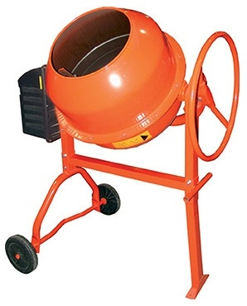
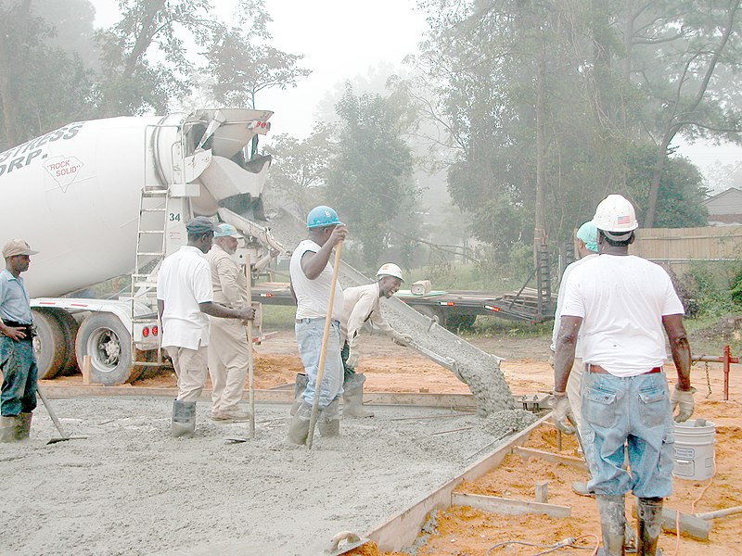
BETON
Beton je mešavina:
Agregata
(šljunak, pesak, šljaka itd.)
Cementa
Vode
Beton se lije u već napravljene kapsule (drvene)
sve se to meša u MEŠALICI

Slide 11
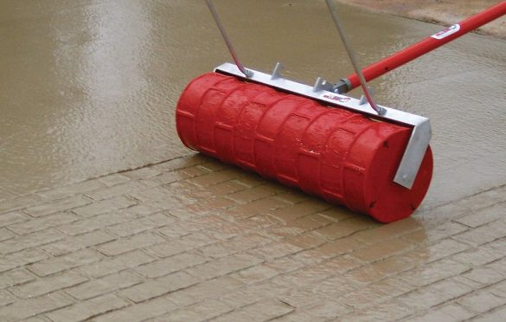
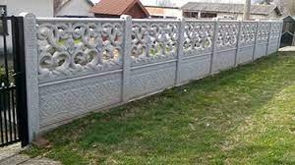
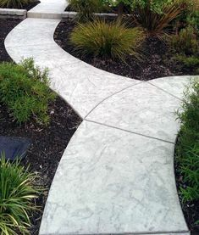
Mogu se utiskavati razni paterni dok je svež
Ovo su neki betonski
proizvodi

Slide 12
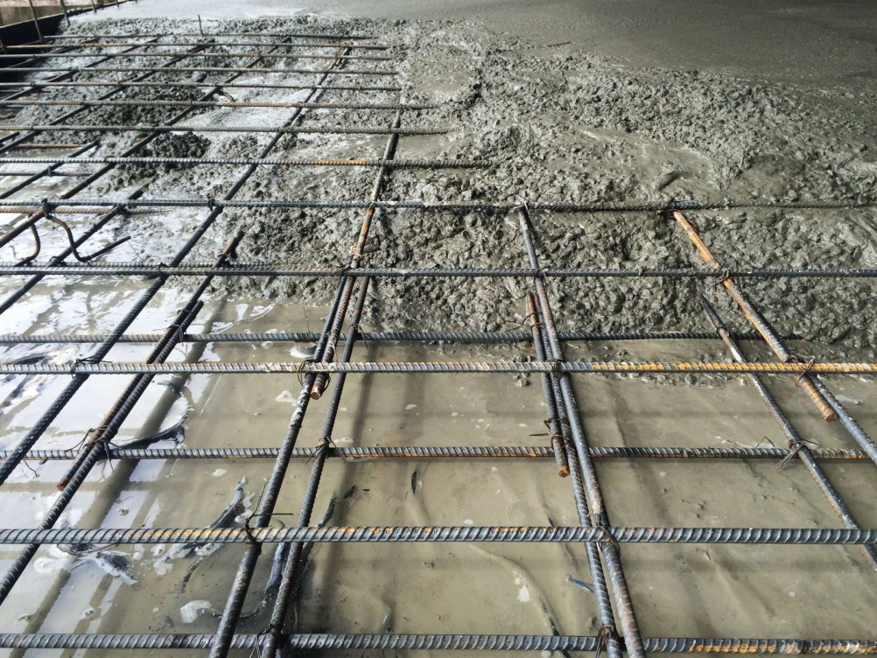
ARMIRANI BETON
Armirani beton
Ima metalnu postavu
(armatura)
Da bi izdržavao veći teret
Koristi se u izgradnji:
Zgrada
Puteva
Staza itd.
armatura

Slide 13
Keramički materijali
Isidora Nikolić

Slide 14
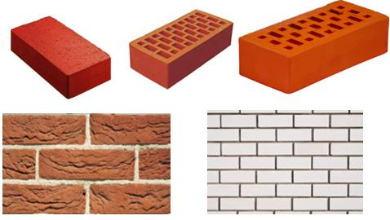
Keramički materijali
-Način dobijanja keramičkih materijala su veštački materijali koji se proizvode pečenjem.
Mešanjem gline i vode.

Slide 15
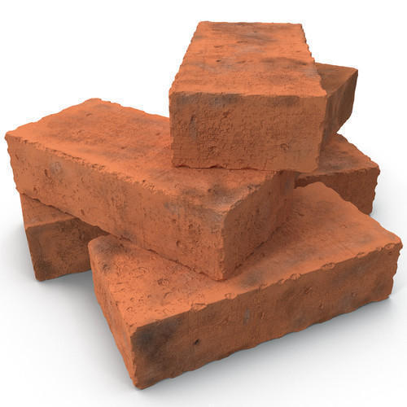
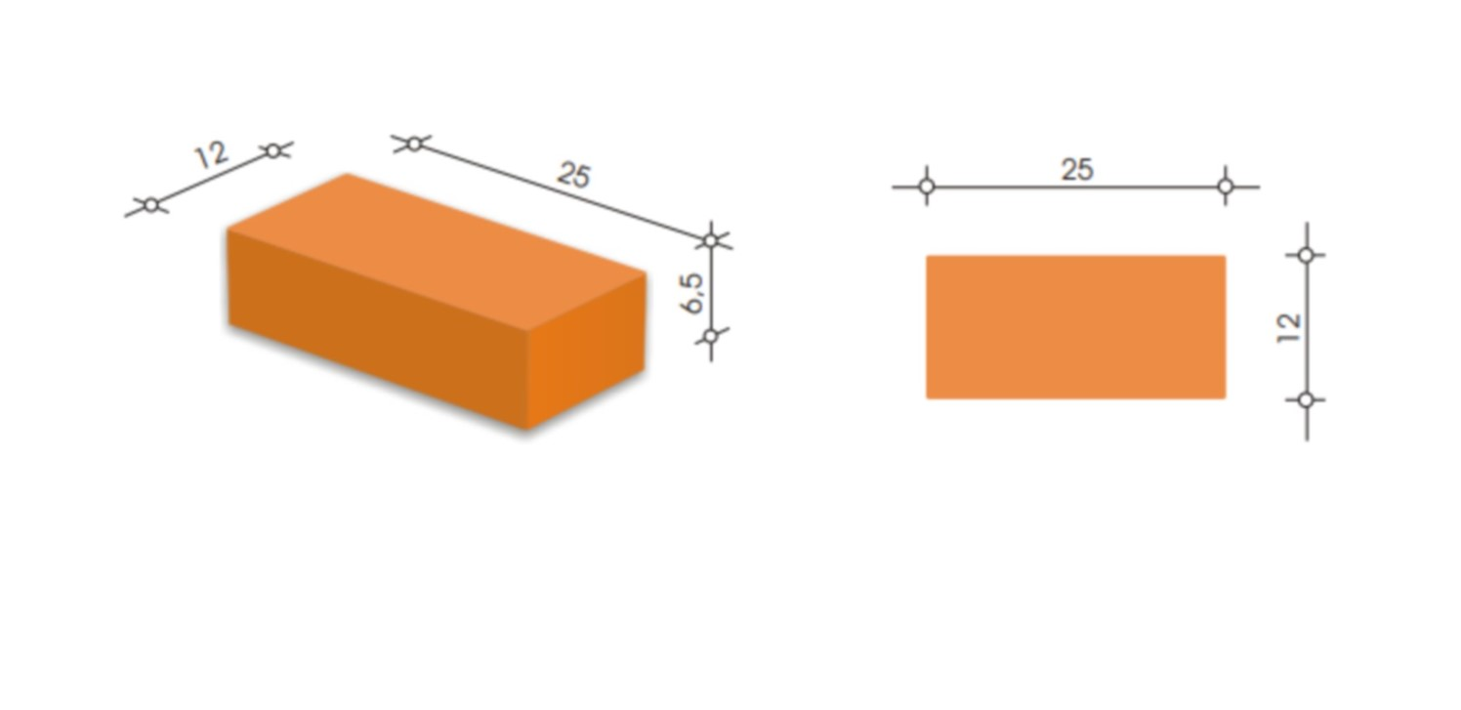
-Šta je opeka, kako se dobija, dimenzije
Opeka ili cigla je konstruktivni zidni građevinski materijal. Koji se dobija formiranjem, sušenjem i pečenjem plastične smese glinenog materijala, peska i vode. Dimenzije su: 25cm-12cm-6,5cm.

Slide 16
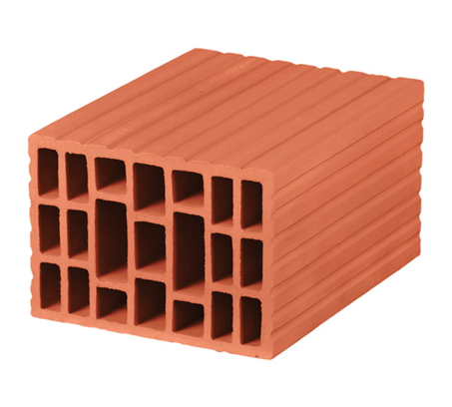
-Šta je šuplji blok
Šuplji blokovi konstruktivni građevinski materijal koji ima veće dimenzije od opeke, što omogućava brže zidanje. Imaju šupljine pravilnog oblika i dobar su zvučni i toplotni izolator.

Slide 17
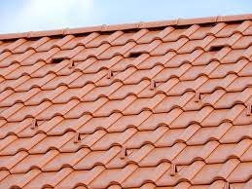
-Crep
Crep je građevinski materijal koji služi za pokrivanje krovnih površina. Može biti raznih oblika i profila

Slide 18
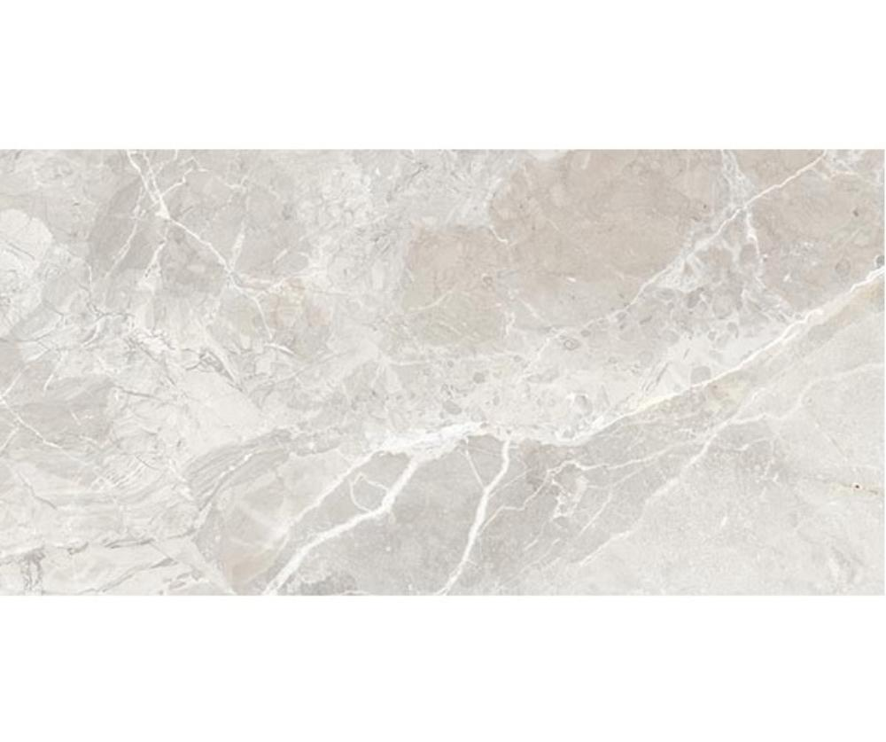
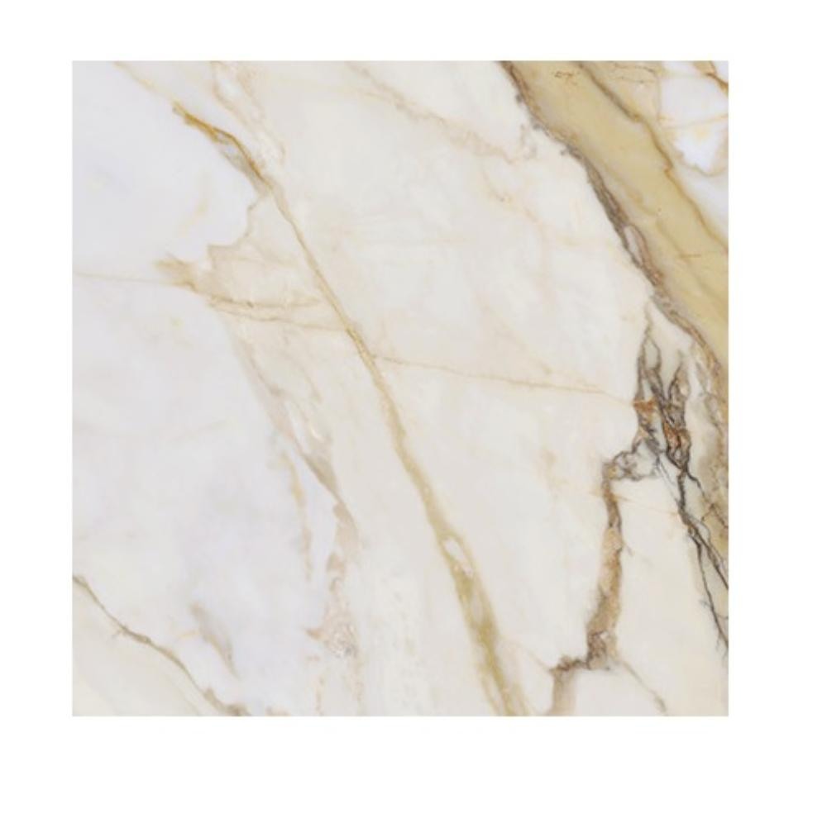
-Keramičke pločice, izrada
Keramičke pločice izrađuju se od primljene smese: gline, pesak i voda koja se presuje i peče na temperaturi od 900°C. Postoje zidne i podne pločice. Lako se čiste i održavaju i ne propuštaju vlagu.

Slide 19
VEZIVNI MATERIJALI
Dunja Zakić

Slide 20
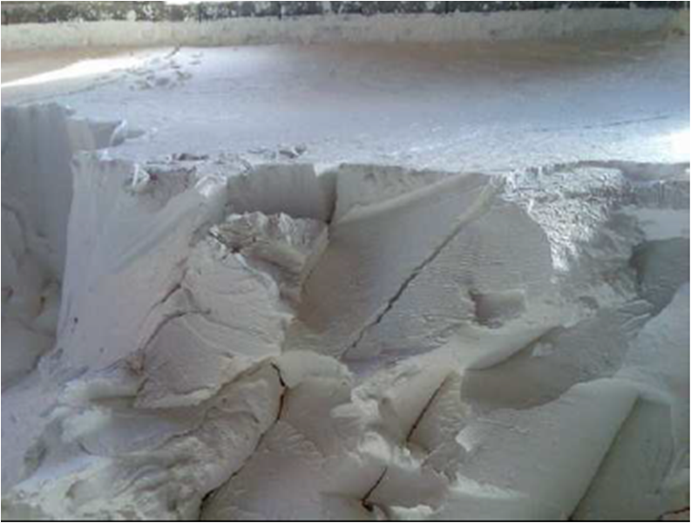
KREČ
Negašeni kreč (živi kreč) dobija se pečenjem kamena krečnjaka. Može biti komadni i samleven u prah.
Gašeni kreč dobija se gašenjem negašenog kreča.
Krečni malter dobija se mešanjem gašenog, peska i vode.

Slide 21
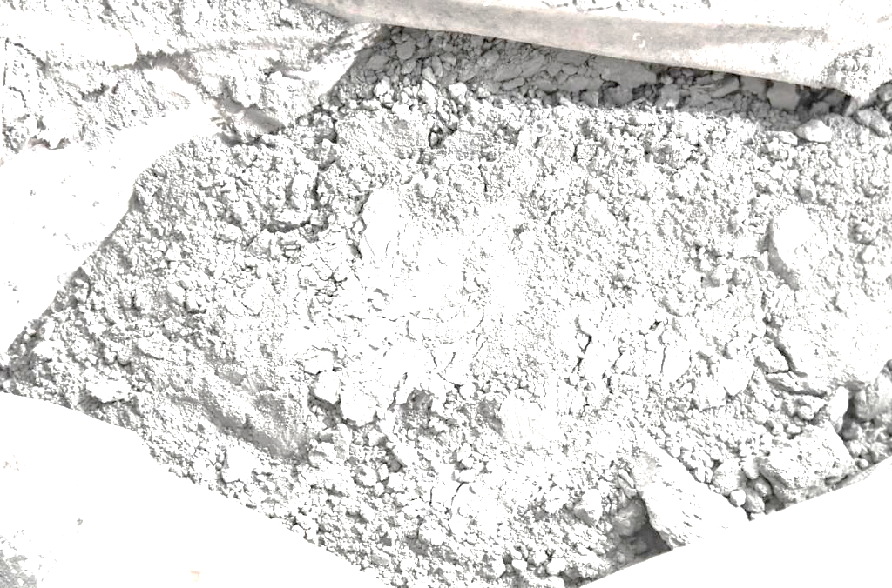
CEMENT
Cement se dobija mlevenjem kamena laporca – prirodne mešavine krečnjaka i gline. Dodaje se i manja količina gipsa (do 5%) radi regulisanja vremena vezivanja cementa. Ispečena smesa zatim se u specijalnim mlinovima melje u fini sivozeleni prah – cement. Cement se najviše koristi u građevinarstvu.

Slide 22
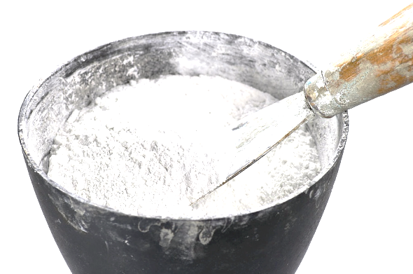
GIPS
Gips je vezivni građevinski materijal koji se dobija pečenjem gipsanog kamena. Zatim se melje u fini prah bele boje i pakuje se u vodootpornu ambalažu. Služi za spravljanje gipsanog maltera i gipsanih ploča i za izradu livenih ukrasnih ornamenata.

Slide 23
Данијел Неда

Slide 24
Матријали за покривање кровних површина
Кровне површине су се прекривали природним материјалима:
травом,
грањем,
цепаним комадима дрвета,
тањим каменим плочама...

Slide 25
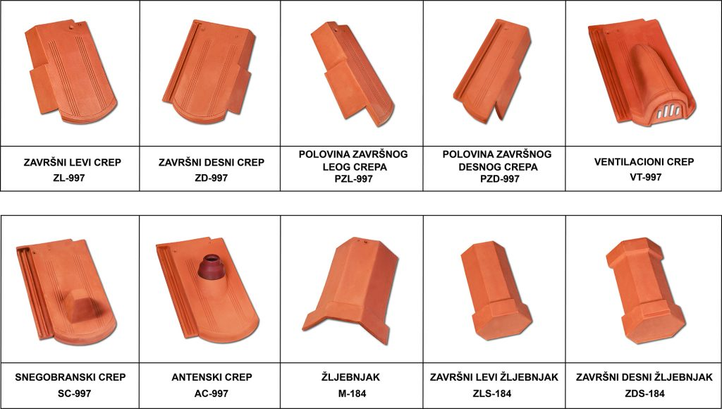
Цреп служи за покривање кровних површина

Slide 26
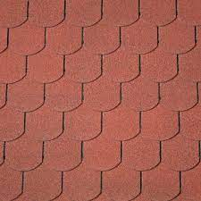
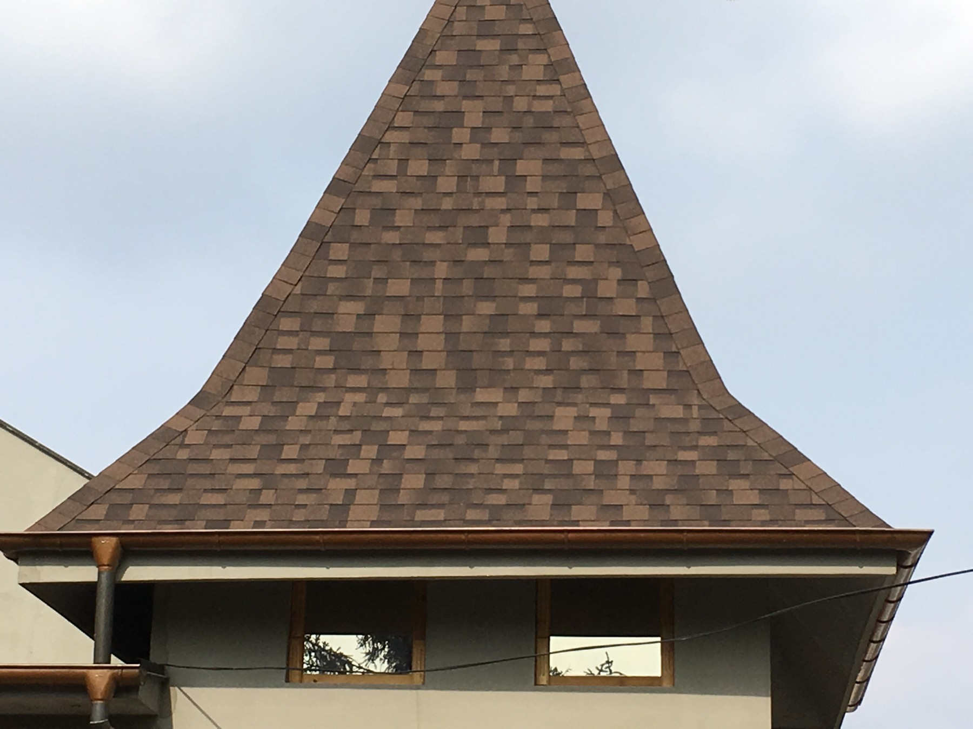
Тегола добар је изолатор, отпоран, лаган материјал

Slide 27
Materijali za oblaganje
Marko Jovin

Slide 28
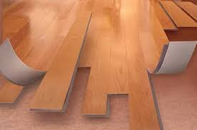
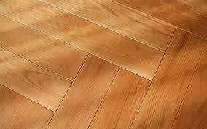
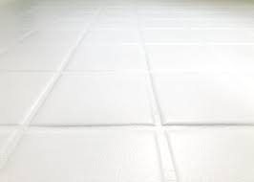
Materijali za oblaganje
Postavljanje - na zidove objekta, sa spoljašnje ili unutrašnje strane i za pokrivanje.
Za unutrašnje materijale su pločice, parket, kamen, drvo,...
Podne obloge: najčešće se izrađuje od drveta, kamena, veštačkog kamena, keramičkih ploča, plastičnih masa i dr. Za prostorije u kojim se boravi pogodniji su materijali koji su dobri toplotni izolatori: pločice, laminat, tapete,...

Slide 29
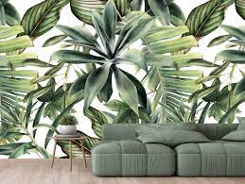
Zidne obloge
Zidovi se najčešće oblažu tapetama, ili bojama, koje se, prema materijalu kojim se
razređuju, dele na: vodene boje, uljanje boje i boje na bazi plastičnih masa.
Tapeti mogu biti: laki, srednji i teški, odnosno papirni, plastični, tekstalni, plutani i dr.

Slide 30
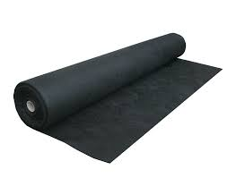
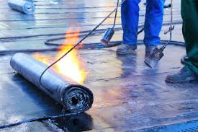
Izolacija
- Hidroizolacija: Se izvodi zbog zaštite svih građevinskih objekata od
nastanka vlage.
Materijali za Hidroizolaciju:
Kondor traka, ter-papir i dr
Postavljanje

Slide 31
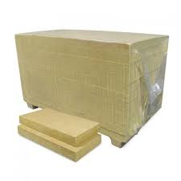
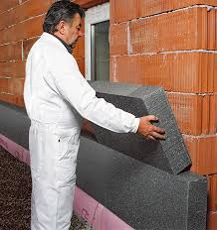
Termoizolacija
Termoizolacija: Se postavlja da bi se objekat zaštitio od gubitka toplote posebno u
zimskim mesecima i da bi se sprečilo preterano zagrevanje njegove unutrašnjosti
tokom leta.
Materijali za termoizolaciju:
Mogu biti staklena, kamena ili stiropor
Postavljanje

Slide 32
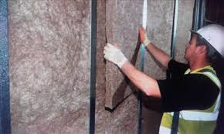
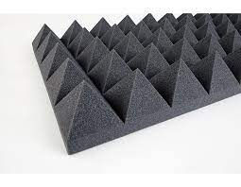
Zvučna izolacija
Zvučna izolacija: Sprečava prodiranje zvukova u objektu i iz objekta u spoljno okruženje
Materijali za zvučnu izolaciju:
Najčešće se koristi sunđer
Postavljanje zvučne izolacije

